Slide 1
Names Reader
Timofte Tudor

Slide 2
Agendă:
Scopul lucrării
Procesarea imaginii
Identificarea caracterelor în pagină
Interpretarea caracterelor și metodologia de lucru
Rezultatele obținute
Optimizarea algoritmului

Slide 3
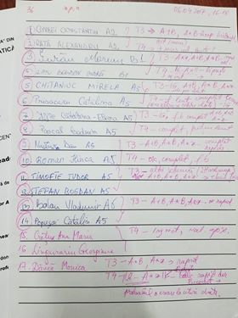
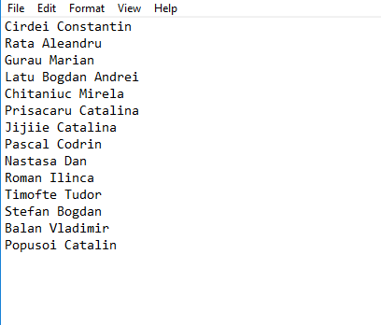
Scopul lucrării:
Interpretarea foii de prezență și salvarea ei în format electronic

Slide 4
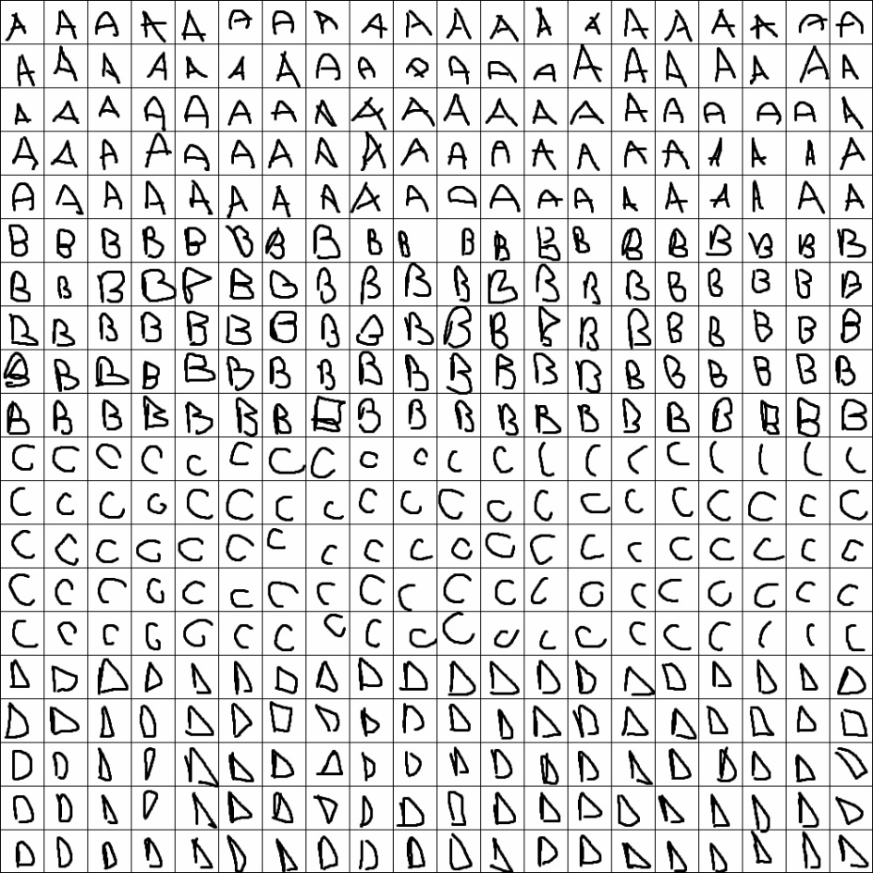
Procesarea imaginii:
Pagina prezintă diverse standarde ce trebuie respectate.
Acestea au un rol bine definit.

Slide 5


Identificarea caracterelor în pagină

Slide 6

Metodologia:
Cum utilizez datele de antrenamet.
Ce presupune căutarea unui caracter.
Algoritm de similaritate.

Slide 7
Rezultatele obținute:

Slide 8
Optimizarea algoritmului:
Îmbunătățirea algoritmului inițial a presupus:
Micșorarea timpilor de execuție.
Introducerea unui nou pas în identificarea cu succes a cuvintelor.
Ce îmbunătățiri pot fi aduse algoritmului?

